Slide 1
事業所等の自衛水防に役立つ 情報の提供について
平成２９年９月
国土交通省 水管理・国土保全局
河川環境課 水防企画室

Slide 2
本資料の目的と内容
○ この資料は、自衛水防をご検討される事業所等の所有者又は管理者を対象に、自衛水防に 役立つ情報のご紹介と入手方法等についてまとめたものです。
○ 水害時の対応や、避難確保・浸水防止計画の作成、訓練の実施等にお役立て下さい。
【この資料の見方】
＜目次＞
（１）平常時の情報提供
①洪水浸水想定区域について
②地点別浸水シミュレーション検索システム（浸水ナビ）について
③洪水ハザードマップについて
（２）洪水時の情報提供
①基準水位観測所における設定水位の意味
②基準水位観測所の意味（区間代表性）
③水位情報と住民に求められる行動
④「川の防災情報サイト」のご紹介
⑤XRAIN（国土交通省XバンドMPレーダ）のご紹介
⑥「地デジによる河川情報の提供」のご紹介
⑦PUSH型情報提供事例のご紹介
（３）氾濫発生時における情報提供
（４）災害情報普及支援室一覧
（５）洪水予報河川及び水位周知河川一覧 【別表】
平常時
洪水時
氾濫発生時
※上記の各段階に分けて、提供
可能な情報をご紹介しています。

Slide 3
（１）平常時の情報提供

Slide 4
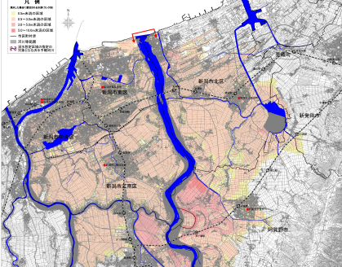
（１）平常時の情報提供 ～①浸水想定区域について～
○ 平常時から、浸水が想定される区域と、その浸水深を事前にお知らせすることで、避難確保や浸水防止に 役立てていただくため、国又は都道府県では「洪水浸水想定区域」を公表しています。
「洪水予報河川」： 水位等の予測が技術的に可能な、流域面積が大きな河川
浸水想定区域を
作成する対象河川
「水位周知河川」： 流域面積が小さく、洪水予報を行う時間的余裕がないため、
あらかじめ定めた水位の到達情報を周知する河川
洪水浸水想定区域図の
作成手順
時間の経過によって氾濫域は異なりますので、最大浸水域を計算しています。
想定し得る最大規模の降雨で計算
③浸水域を重合せます。
決壊箇所
①複数の決壊箇所を
想定します。
②それぞれの最大浸水域を計算します。
④洪水浸水想定区域の公表

Slide 5
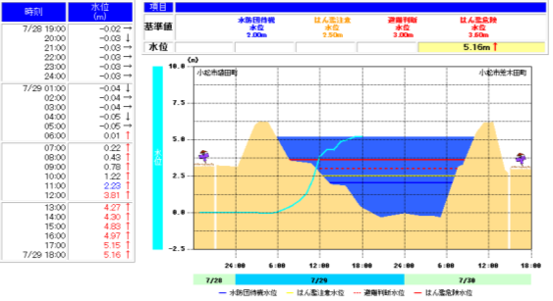
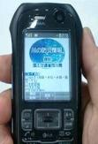
（１）平常時の情報提供 ～②地点別浸水シミュレーション検索システム（浸水ナビ）～
○河川が堤防決壊等により氾濫した際に、いつ、どこが、どのくらいの深さまで浸水するかをアニメーションやグラフで提供するシステムを公開しています。URL: http://suiboumap.gsi.go.jp/
【従来】浸水想定区域は、
河川ごとに公表された図面を別々に見る必要
複数の想定決壊地点の重ね合わせ図で決壊地点が不明
（決壊地点が不明のため確認すべき水位観測所も不明）
浸水深が幅のある色表示で、正確な浸水位が不明
といった課題がありました。
【浸水ナビ】では、以下が可能となります。
任意の地点(建物)から、浸水想定区域を逆引き検索可能
想定決壊地点別の浸水想定区域を検索可能
想定決壊地点に係る水位観測所の水位情報を検索可能
任意の地点の想定浸水位を数値で表示
時系列の浸水想定区域が表示可能
【従来の浸水想定区域】
想定決壊地点
注意すべき水位観測所
任意の地点の想定浸水位
が不明
【浸水ナビでは・・・】
任意の地点を指定すれば、
想定決壊地点
それに関係する水位観測所
を検索可能に
水位観測所Ｂ
○○社
破堤点Ｂ
○○社
水位観測所Ａ
破堤点Ａ
最大浸水位
T.P.3.5m（破堤点Ａ）
T.P.2.0m（破堤点Ｂ）
注意すべき水位観測所の水位が検索可能
（川の防災情報へリンク）
想定決壊地点別に時系列の浸水想定区域が検索可能
破堤１時間後
破堤３時間後

Slide 6
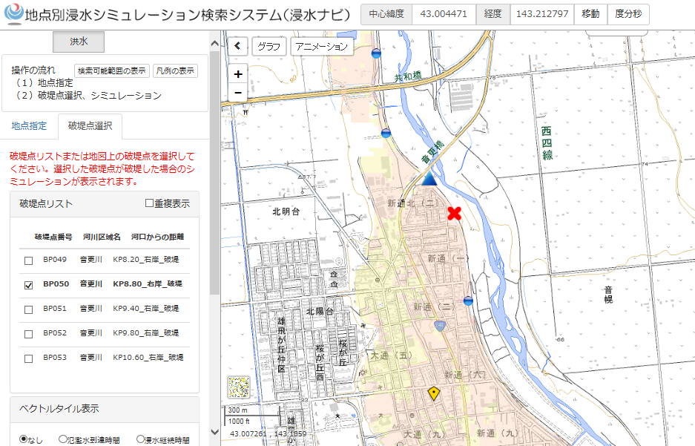
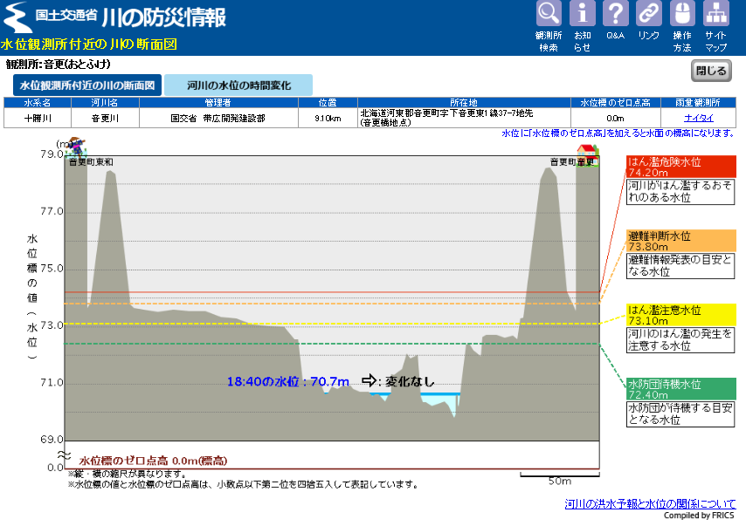
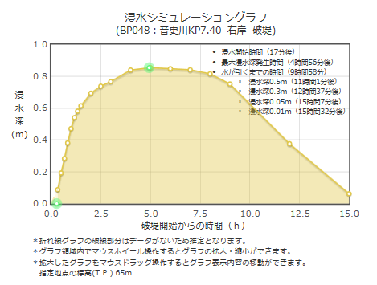
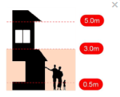
（１）平常時の情報提供 ～②地点別浸水シミュレーション検索システム（浸水ナビ）～
＜検索システムの主な機能＞
出水時に監視すべき、河川の水位情報（テレメータ水位）の表示が可能
指定した地点に浸水をもたらすと想定される堤防の決壊地点の検索が可能
選択した地点の堤防が決壊した場合の最大浸水領域・浸水深や浸水深の時間変化アニメーションの表示が可能
選択
した地点
指定した地点における浸水シミュレーショングラフの表示が可能
浸水領域内の任意の場所の浸水ランクを表示可能
指定地点

Slide 7
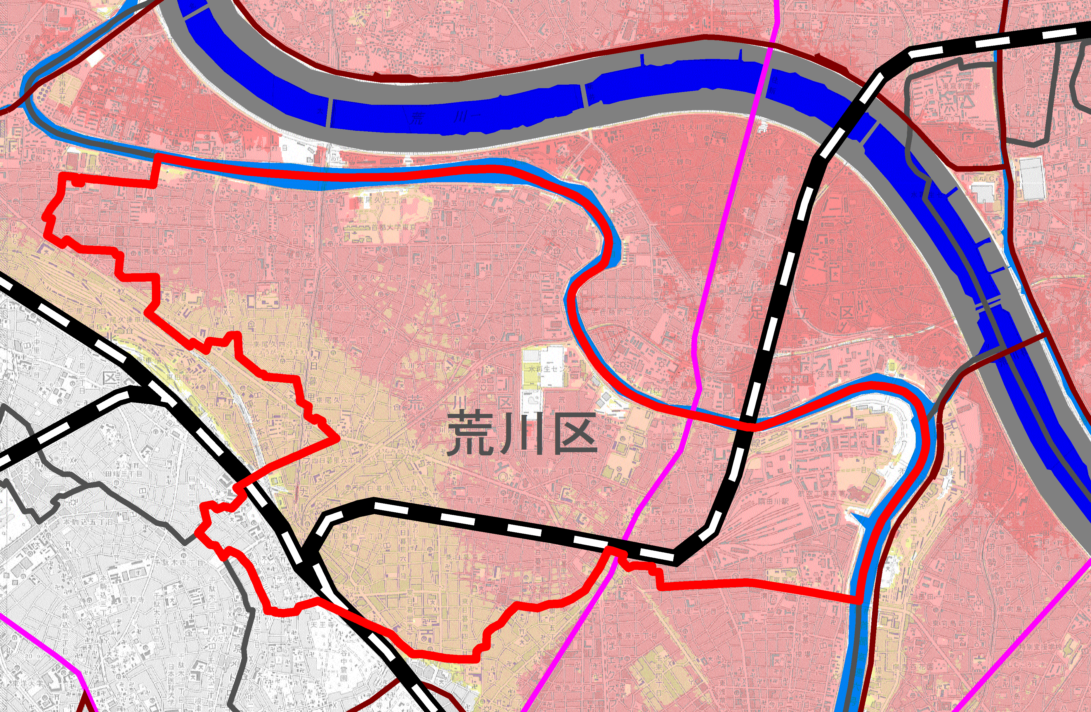
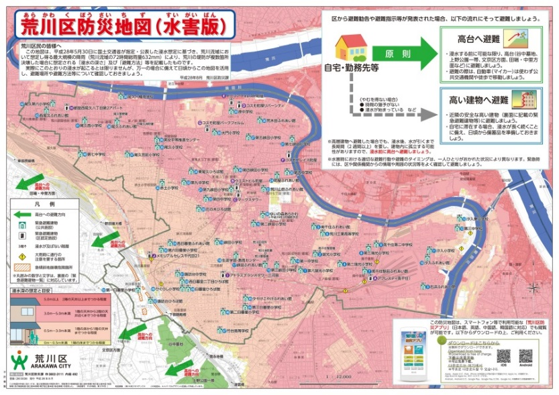
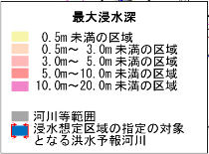
（１）平常時の情報提供 ～③洪水ハザードマップについて～
○ 国土交通大臣又は都道府県知事が洪水浸水想定区域を指定・公表します。
○ 指定された洪水浸水想定区域を基に、市町村長が洪水予報等の伝達方法や避難場所等も記した 洪水ハザードマップを作成・周知します。
＜荒川洪水浸水想定区域図（国土交通省）＞
＜洪水ハザードマップ（荒川区）＞
隅田川
＜洪水浸水想定区域の指定＞
浸水が想定される区域、その水深及び浸水継続時間等
⇒官報等により公表
⇒関係市町村長に通知
＜洪水ハザードマップの周知＞
市町村地域防災計画に以下を位置づけ、
洪水浸水想定区域とあわせて住民等に周知
洪水予報及び水位到達情報の伝達方法
避難施設その他の避難場所及び避難路その他の避難経路に関する事項
避難訓練の実施に関する事項
浸水想定区域内にある地下街等、要配慮者利用施設、大規模工場等の名称及び所在地 等

